Slide 1
Музыкальный букварь в картинках
Музыкальный букварь
- самое полезное
пособие
в работе музыкального руководителя

Slide 2
Музыкальный слух
Музыкальный слух ребенка поможет развить. «Музыкальный букварь» Н.А.Ветлугиной, который является уникальным средством развития интереса детей к музыке, как в условиях детского сада, так и дома.
Задача «Музыкального букваря»- развить музыкальный слух.

Slide 3
Картинки для развития звуковысотного слуха
Задания и упражнения, направленные на различение ребенком
высоких и низких звуков, которые ребенок усваивает на слух.
Использование в работе картин дают наглядно- зрительное представление.

Slide 4
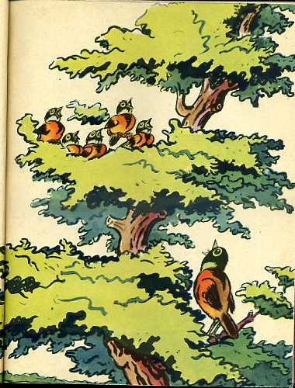
Птица и птенчики

Slide 5

Скворцы и вороны

Slide 6
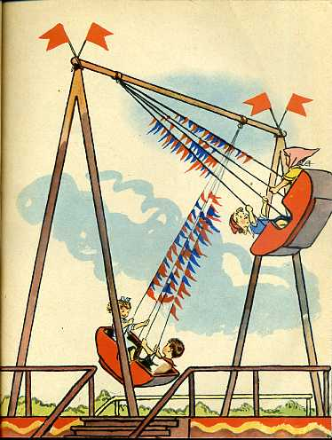
Качели

Slide 7
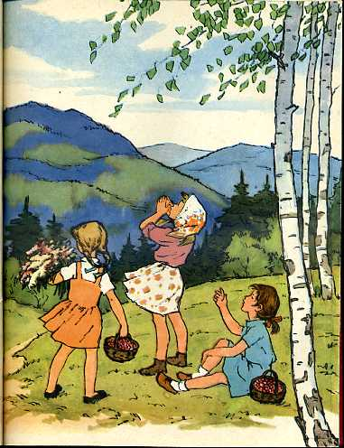
Эхо

Slide 8
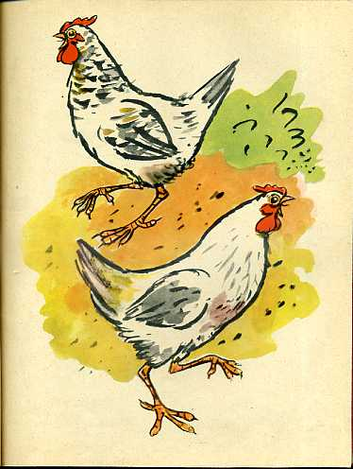
Курицы

Slide 9

Труба

Slide 10
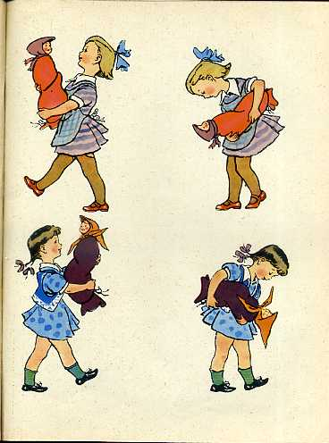
Спите, куклы

Slide 11
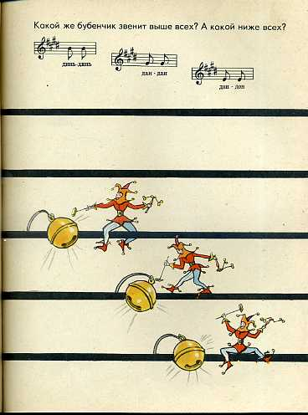
Бубенчики

Slide 12
Постепенное движение мелодии
Задания и упражнения,
направленные на различение ребенком
движения мелодии вверх и вниз.

Slide 13
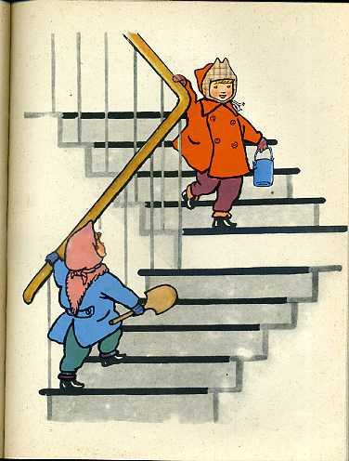
Лесенка

Slide 14
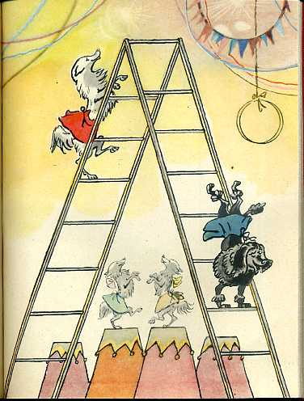
Цирковые собачки

Slide 15
Картинки для развития ритмического слуха
Задания и упражнения,
направленные на различение ребенком
долгих и коротких звуков

Slide 16
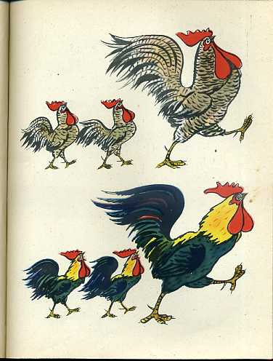
Петушок

Slide 17
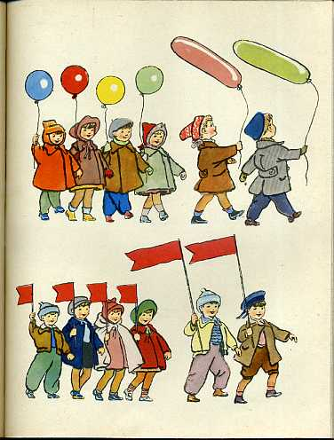
Мы идем с флажками, пестрыми шарами

Slide 18
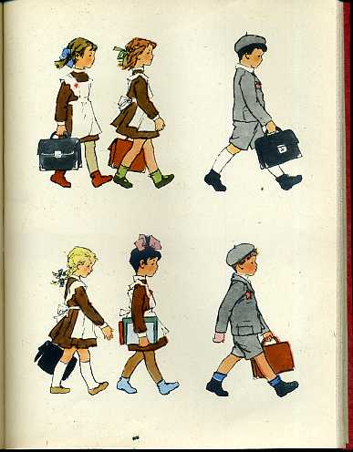
В школу

Slide 19
Спасибо
за внимание !

